Slide 2
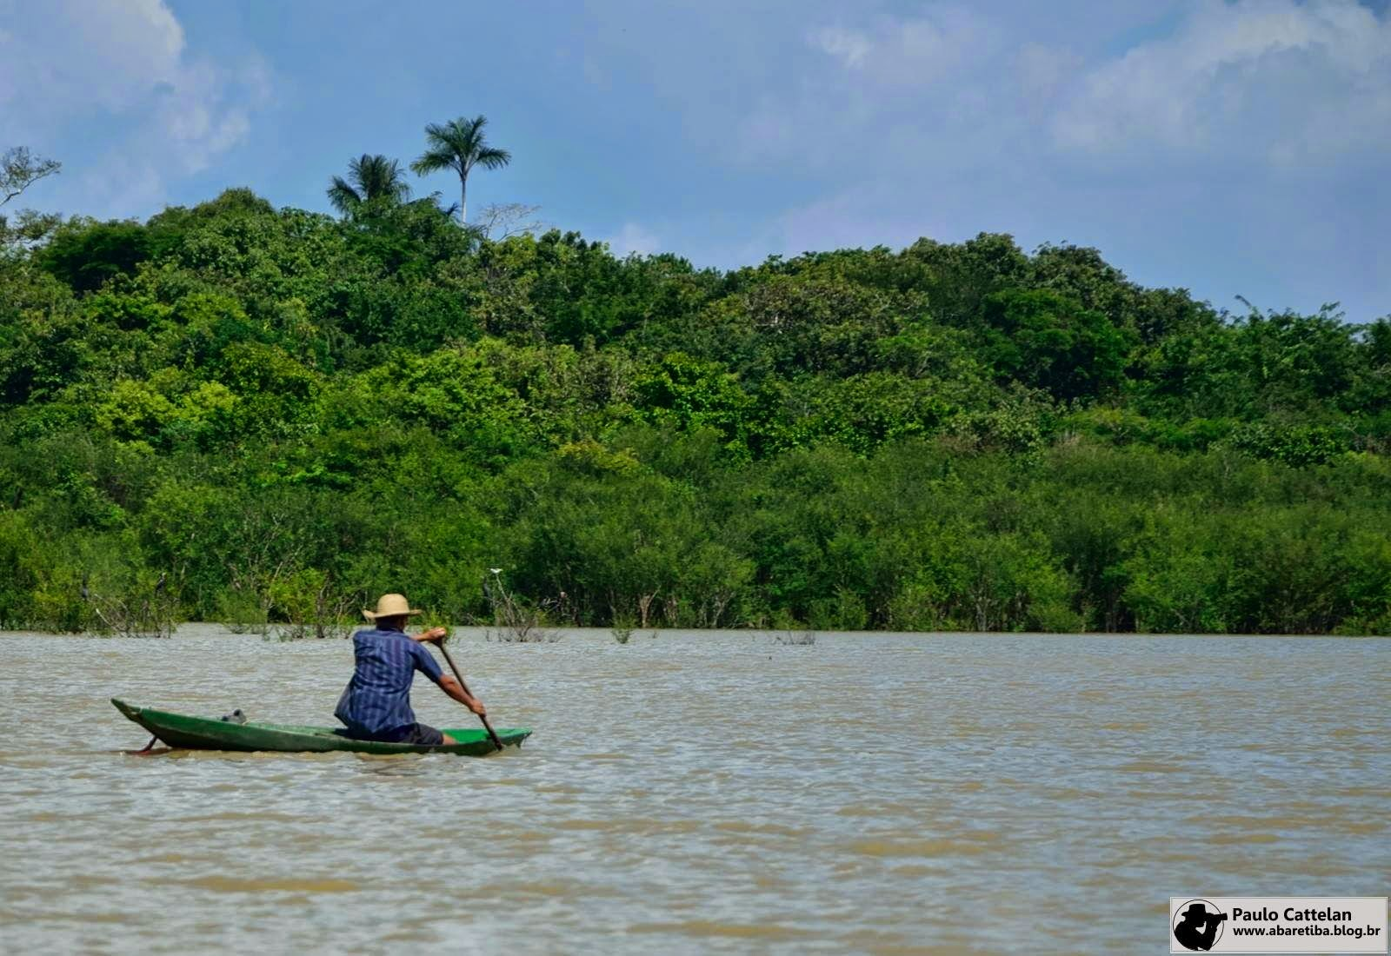
A lei do rio não cessa nunca de impor-se sobre a vida dos homens.
É o império da água. [...] Água negra do Andirá e do Negro.
Água barrenta do Solimões, do Madeira, do Purus. As águas claras e verdes do Tapajós, do Xingu.
[...] É o Amazonas e o seu ciclo das águas.
Tempo das “primeiras águas”, quando o rio dá sinal de
que tem vontade de crescer. Tempo de enchente, de vazante, tempo de seca.
E o regime das águas condicionando e transformando a vida do homem amazônico ao longo das etapas do ano.
Thiago de Mello. Pátria das Águas – 1978.

Slide 3
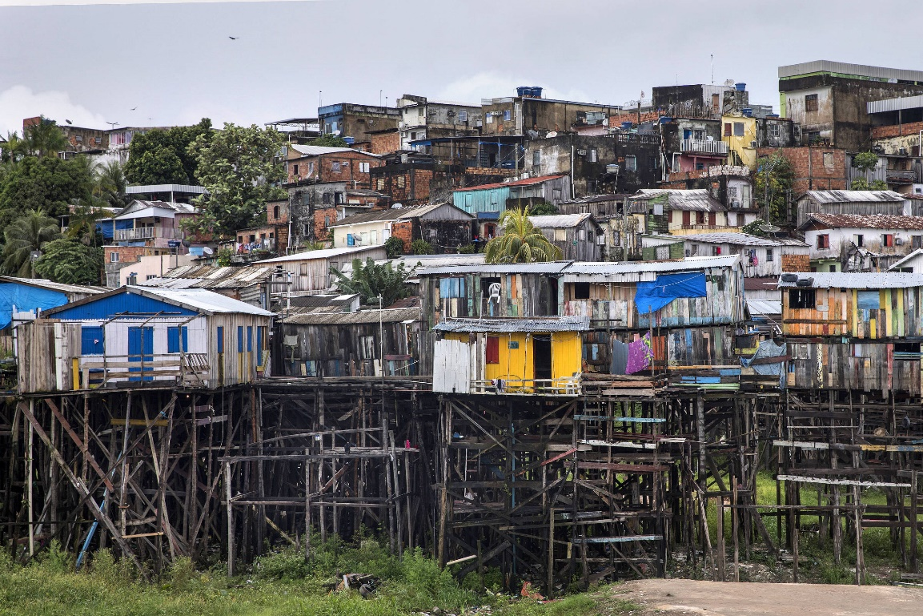
O rio atua como principal estruturador da ocupação humana na região e os ribeirinhos fazem do rio e da várzea o seu habitat.
A adaptação dessas populações ao ambiente local se deu basicamente em dois tipos diferentes de habitação: a palafita e a flutuante.

Slide 4
A habitação flutuante assemelha-se às palafitas na escolha dos materiais construtivos, porém se difere no fato de não ser presa ao solo.
Ela flutua sobre as águas, podendo mudar de lugar, puxada por uma embarcação.
Além disso, tem a vantagem de ser menos vulnerável às cheias e vazantes dos rios.

Slide 5
A Cidade Flutuante – 1920 a 1967
Sem a devida preparação para fazer face à competência urbana e não encontrando condições mínimas de participação e promoção social e econômica, essas populações tendem rapidamente a marginalizar-se nos grandes centros urbanos.
O aparecimento das estancias, cortiços, favelas e mocambos constituem expressões dessa luta pela conquista, a qualquer custo, do teto e do emprego.
(Benchimol, 1964)

Slide 6
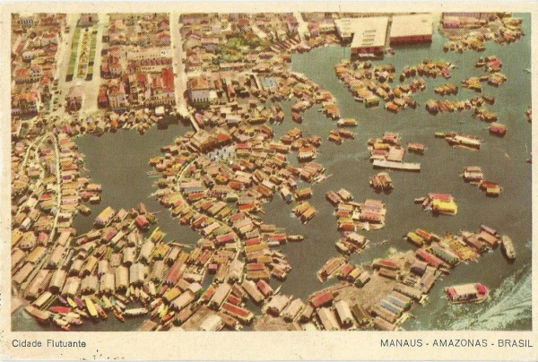
Havia tudo o que uma cidade necessita para sua existência: farmácia, boate, roupas e mercadinhos
As habitações flutuantes não apresentavam as mínimas condições de conforto e higiene aos seus usuários e constituíam um grave problema de ordem social.
Abrigava, ainda, bandidos e malandros e tinha até estradas flutuantes com cobranças de pedágio, além de prostíbulos.
Do rio se banhavam, comiam e viviam.

Slide 7
Em 1966, a cidade Flutuante tinha uma quase 12.000 moradores, uma população que superava a maioria dos bairros de Manaus e até de municípios do Amazonas.
Em 1967, o governo do Estado desarticulou a cidade flutuante, transferindo seus moradores para diversos bairros da cidade.

Slide 8
Os Flutuantes do Rio Tarumã-Açu/2024
Do total de cerca de 900 flutuantes, aproximadamente 73% são alugados para lazer ou funcionam como bares, restaurantes e outros serviços. O restante é ocupado por residências (21%) e outros usos.
Apenas 100 possuem licença ambiental, porém elas estão suspensas por determinação do Conselho Estadual de Recursos Hídricos do Amazonas.

Slide 9
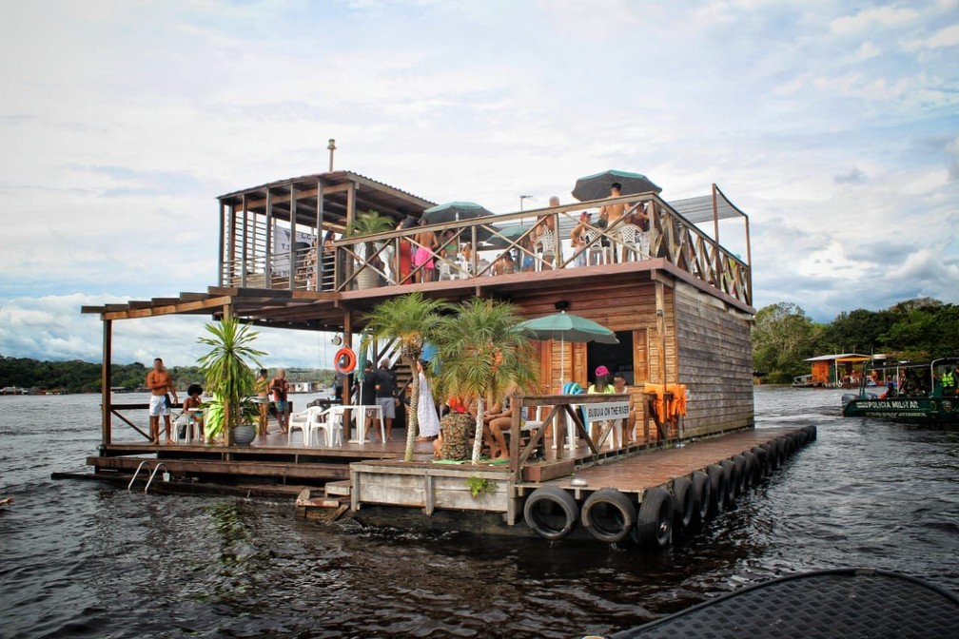
Durante toda a semana eles são ocupados por centenas de pessoas que buscam lazer.
Esses frequentadores atiram nas águas garrafas, lixo plástico e outros materiais poluentes.
Os esgotos dos banheiros dos flutuantes são despejados nas águas.

Slide 10
A sujeira produzida pelos flutuantes desce o rio Negro e passa pelo local onde a concessionária de água e esgoto de Manaus faz a captação de água que abastece a cidade.

Slide 11
Há 23 anos tramita na Vara Especializada do Meio Ambiente, da comarca de Manaus, uma Ação Civil Pública pedindo a retirada e desmonte dos flutuantes.
Em maio de 2024, a Justiça do Amazonas determinou a retomada da ordem de remoção e desmonte dos flutuantes.
De acordo coma sentença, embora haja o direito humano de moradia, não se pode ignorar o direito humano ao meio ambiente ecologicamente equilibrado, permitindo que se use o rio, bem público ambiental e recurso natural limitado, sem atender à Política Nacional dos Recursos Hídricos.

